Slide 1
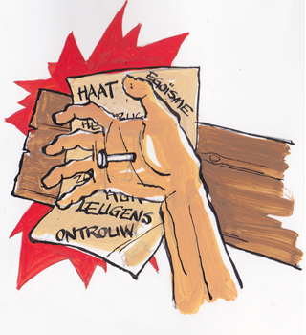
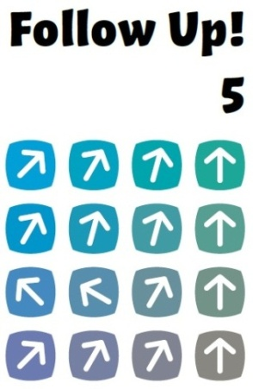
Wat doe ik hier vandaag?
Ik denk na over een karaktereigenschap van God: Hij straft soms uit liefde.
Ik denk na over de gevolgen als God niet in zou grijpen bij onrecht.
Ik vorm mijn mening over de vraag of God nu nog steeds straft.
Les 7 De Vader straft

Slide 2
Natuurlijk
Les 7 De Vader straft

Slide 3
Straf
Les 7 De Vader straft

Slide 4
Oude Testament
tegenover
Nieuwe Testament?
Les 7 De Vader straft

Slide 5
Nehemia 9: 17
Ze weigerden te luisteren en ze vergaten de wonderen die u voor hen verricht had. Koppig stelden ze een nieuwe leider aan, ze wilden weer slaven worden in Egypte. Maar u bent een God van vergeving, genadig en liefdevol, geduldig en zeer trouw: u verliet hen niet.
Psalm 103: 8-11
8 Liefdevol en genadig is de HEER, hij blijft geduldig en groot is zijn trouw.
9 Niet eindeloos blijft hij twisten, niet eeuwig duurt zijn toorn.
10 Hij straft ons niet naar onze zonden, hij vergeldt ons niet naar onze schuld.
11 Zoals de hoge hemel de aarde overspant, zo welft zich zijn trouw over wie hem vrezen.
Les 7 De Vader straft

Slide 6
Joël 2: 13
Niet je kleren moet je scheuren, maar je hart.
Keer terug tot de HEER, jullie God,
want hij is genadig en liefdevol, geduldig en trouw, en tot vergeving bereid.
Jona 3: 10
Toen God zag dat zij inderdaad anders begonnen te leven,
kwam hij terug op wat hij gedreigd had hun aan te doen,
en hij deed het niet.
Les 7 De Vader straft

Slide 7
Matteüs 23: 13 en 33
13 Wee jullie, schriftgeleerden en farizeeën, huichelaars, jullie versperren de mensen de toegang tot het koninkrijk van de hemel. Jullie gaan er zelf niet binnen, maar laten ook degenen die er willen binnengaan niet toe.
33 Slangen zijn jullie, addergebroed, hoe denken jullie te kunnen ontkomen aan een veroordeling tot de Gehenna?
Lucas 13: 1-3
Er waren op dat moment ook enkele mensen aanwezig die hem vertelden over de Galileeërs van wie Pilatus het bloed vermengd had met hun offers.
2 Hij zei tegen hen: ‘Denken jullie dat die Galileeërs grotere zondaars waren dan alle andere Galileeërs, omdat ze dat ondergaan hebben?
3 Zeker niet, zeg ik jullie, maar als jullie niet tot inkeer komen, zul je allemaal op dezelfde wijze omkomen.
Les 7 De Vader straft

Slide 8
Handelingen 5: 9-10
Daarop zei Petrus: ‘Hoe heb je durven besluiten om de Geest van de Heer te trotseren? Kijk, degenen die je man begraven hebben staan voor de deur, en ze zullen ook jou naar je graf dragen.’
Onmiddellijk viel ze voor zijn voeten neer en stierf. Toen de jongemannen binnenkwamen, troffen ze haar dood aan. Ze droegen haar naar buiten en begroeven haar bij haar man.
Openbaring 16: 5-6
5 Ik hoorde de engel van al het water zeggen: ‘Rechtvaardig bent u, de heilige, die is en die was, omdat u op deze manier straft. 6 Bloed van heiligen en profeten hebben zij vergoten, en bloed laat u hen drinken. Ze hebben het verdiend.’
les 7 De vader straft

Slide 9
Oneerlijk?
Les 7 De Vader straft

Slide 10
Genesis 6: 11-14
11 In Noachs tijd was de aarde in Gods ogen verdorven en vol onrecht. 12 Toen God zag dat de aarde door en door slecht was, dat iedereen een verderfelijk leven leidde, 13 zei hij tegen Noach: ‘Ik heb besloten een einde te maken aan het leven van alle mensen, want door hen is de aarde vol onrecht. Ik ga hen vernietigen, en de aarde erbij. 14 Maak jij nu een ark van pijnboomhout. Maak daar verschillende ruimten in, en bestrijk hem vanbinnen en vanbuiten met pek.
les 7 De vader straft

Slide 11
God houdt er niet van
Les 7 De Vader straft

Slide 12
Ezechiël 18: 23
Denken jullie dat ik het toejuich als een slecht mens sterven moet?
– spreekt God, de HEER.
Nee, ik wil dat hij tot inkeer komt en in leven blijft.
Jona 4: 2
Ik wist het wel: u bent een God die genadig is en liefdevol,
geduldig en trouw, en tot vergeving bereid.
les 7 De vader straft

Slide 13
Hebreeën 12: 6
Want de Heer berispt wie hij liefheeft,
straft elke zoon van wie hij houdt.
Les 7 De Vader straft

Slide 14
De ultieme straf
Les 7 De Vader straft

Slide 15
Straft God nu nog?
Les 7 De Vader straft

